Slide 1
算法分析与设计 E2 -E题
20375225 高致远

Slide 2
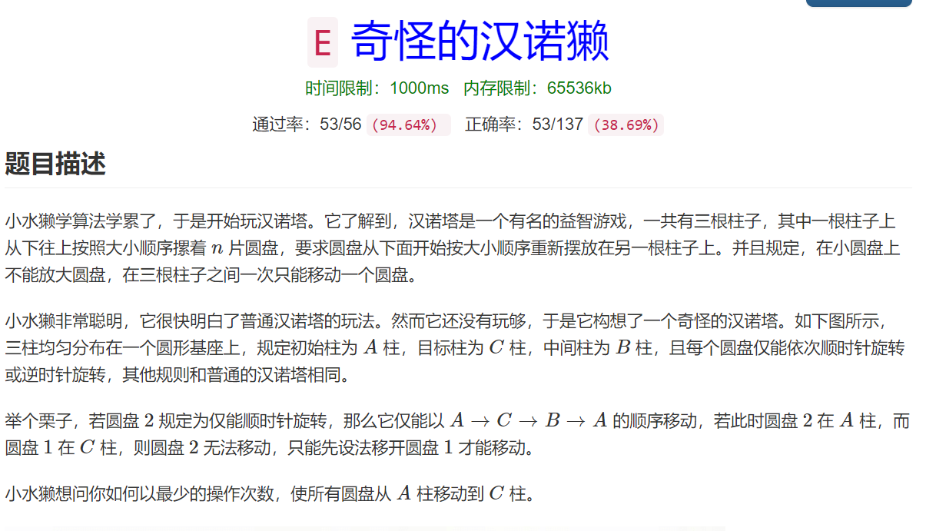

Slide 3
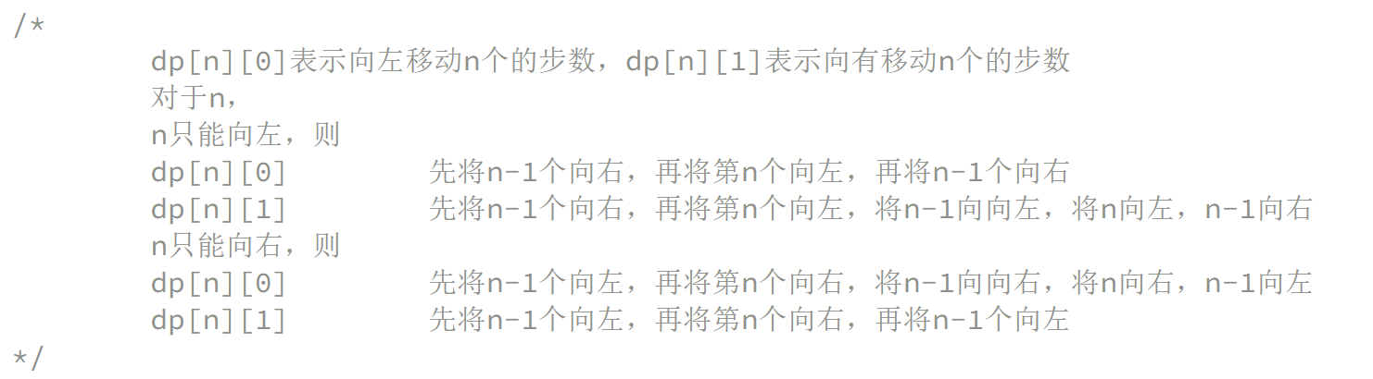
动态规划&递归

Slide 4
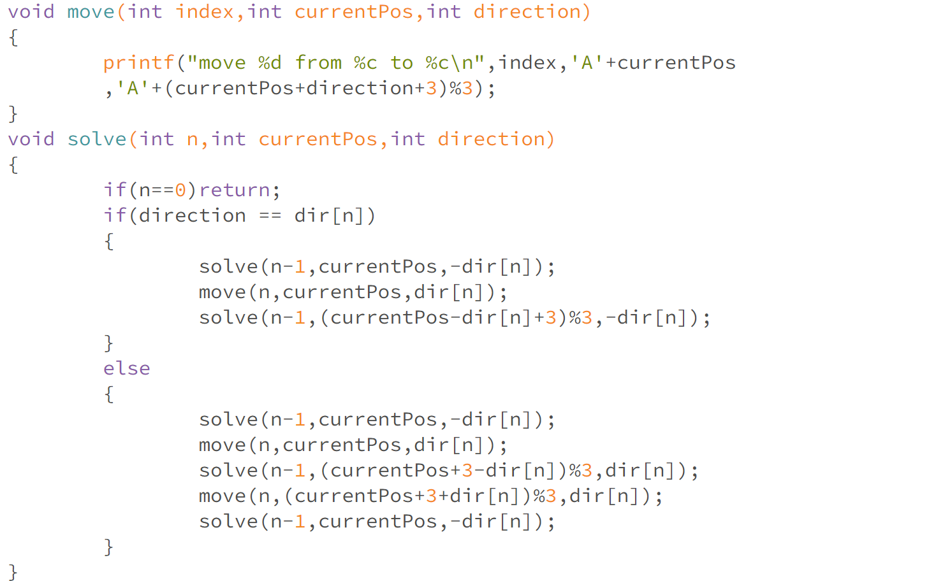
代码

